Slide 1

Hệ điều hành
Windows
Linux/unix
Nhóm G1906810

Slide 2
Danh sách thành viên trong nhóm
Nguyễn Minh Phương (Nhóm trưởng)
Nguyễn Minh Hằng
Nguyễn Minh Nhật
Nguyễn Mậu Cường
Phạm Quốc Việt

Slide 3
Danh sách chủ đề
Dịch vụ DNS/DHCP
Chia sẻ file và máy in
Quản lý người dùng và máy tính
Sao lưu và khôi phục
Giám sát hoạt động và kiểm toán

Slide 4

Phần 1
Dịch vụ DNS và DHCP

Slide 5

Là dịch vụ thiết yếu trong mạng Internet.
DNS
Được máy tính sử dụng để xác định vị trí vật lý của máy tính chứa nội dung trang web mà người dùng muốn truy nhập đến.
Tạo ánh xạ từ địa chỉ Internet ra tên miền đầy đủ và ngược lại.
Là dịch vụ mạng cho phép gán cấu hình mạng tự động cho các máy tính trong mạng.
DHCP
Duy trì danh sách các địa chỉ Internet, cho thuê địa chỉ.
Giúp cài đặt các tham số khác một cách tự động cho các máy tính trong mạng như địa chỉ máy chủ DNS, cổng kết nối ra bên ngoài.

Slide 6
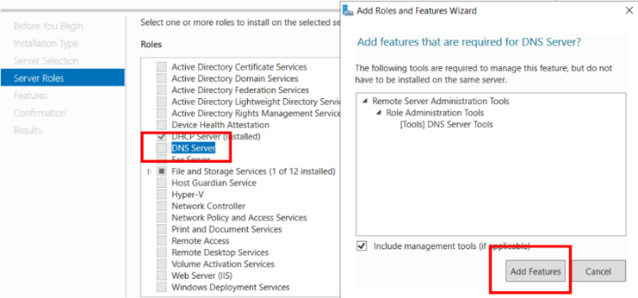
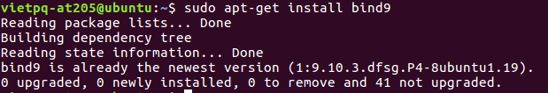
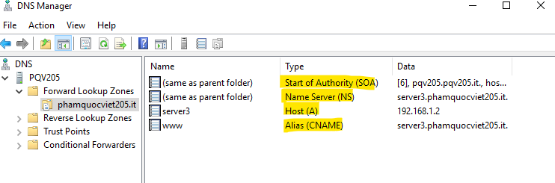
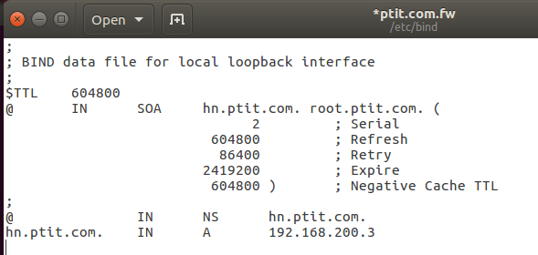
Windows Server | Linux Server (Ubuntu Server)
Cung cấp dịch vụ DNS qua tiện ích “Server Manager”, rồi thêm role DNS | Cung cấp DNS qua gói phần mềm BIND (Berkley Internet Naming Daemon). Sử dụng câu lệnh: sudo apt-get install bind9
Các file database được lưu trong %systemroot%/System32/dns Cấu hình dễ dàng các bản ghi qua giao diện | Các file cấu hình bản ghi dịch vụ DNS được đặt trong thư mục /etc/bind.

Slide 7
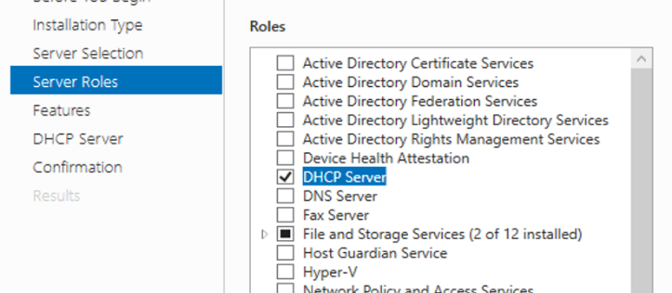
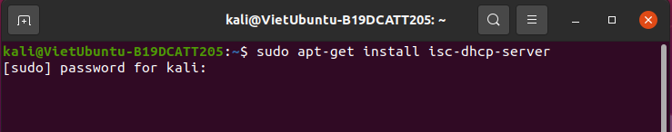
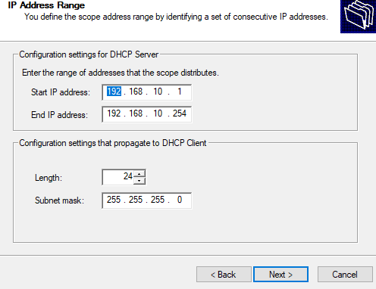
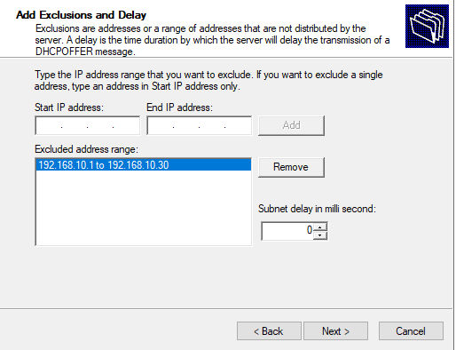
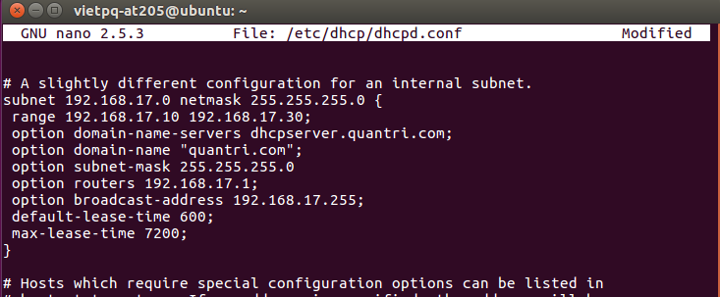
Windows Server | Linux Server (Ubuntu Server)
Cài đặt thông qua giao diện của tiện ích “ServerManager” | Cài đặt phần mềm dịch vụ sử dụng câu lệnh: sudo apt-get install isc-dhcp-server
Cấu hình cho dịch vụ DHCP khá thuận tiện nhờ giao diện đồ họa của phần quản trị DHCP.. | Sử dụng giao diện dòng lệnh. Thông tin về địa chỉ cấp cho các máy tính trong mạng, chỉnh sửa các thông tin mở file: /etc/dhcp/dhcpd.conf

Slide 8

Phần 2 Chia sẻ file và máy in

Slide 9
Giới thiệu
Chia sẻ file và máy in là dịch vụ căn bản trong môi trường làm việc Windows và Ubuntu
Dịch vụ file cho phép người dùng lưu trữ và chia sẻ dữ liệu, chương trình với người dùng khác trong mạng.
Cung cấp công cụ làm đơn giản hóa việc chia sẻ và quản lí

Slide 10
Sự khác nhau giữa Window và Linux
HĐH Windows
HĐH Linux/Unix
Được phát triển để hướng tới đại đa số người dùng
Người dùng phải có quyền và tài khoản phù hợp (cùng 1 domain hoặc group)
Sử dụng giao thức SMP
Hỗ trợ 2 hình thức đảm bảo an ninh: quyền với thư mục chia sẻ, đặc quyền file/thư mục
Giám sát tốt và các quyền chi tiết hơn
Không gian lưu trữ nằm trên máy khách và bị kiểm soát của người quản trị
Việc lấy dữ liệu dễ dàng
Dành cho số ít người có trình độ CNTT cao.
Hoạt động theo mô hình chủ khách
Cài đặt các dịch vụ chia sẻ file trên máy khách / chủ.
Cung cấp 2 chế độ hoạt động : nặc danh và xác thực
Giao thức FTP, Samba, NFS (phổ biến)
Dữ liệu dùng chung đặt trên máy chủ giúp tiết kiệm không gian lưu trữ
Việc cài đặt chia sẻ file và lấy dữ liệu trên máy chủ phải thực hiện nhiều câu lệnh

Slide 11
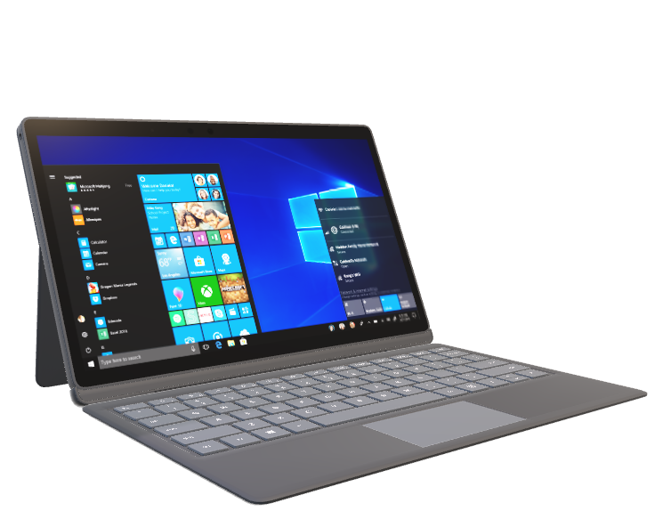
Phần 3
Quản lý người dùng và máy tính

Slide 12
Giới thiệu
Mọi truy cập vào hệ thống máy tính đều thông qua một tài khoản người dùng (User Account). Mọi người dùng trên mạng đều phải có một tài khoản riêng.
Quản lý người dùng cho phép chủ sở hữu và quản trị viên tài khoản quản lý người dùng của mình dùng thông qua tài khoản này
Quản lý máy tính là quá trình quản lý, giám sát và tối ưu hóa hệ thống máy tính cho hiệu suất, tính sẵn sàng, an ninh và hoặc bất kỳ yêu cầu hoạt động cơ sở.

Slide 13
Quản lý người dùng | WINDOWS | LINUX
Người dùng truy nhập vào máy tính cụ thể bằng tài khoản cục bộ (local account) – có giá trị với 1 máy tính duy nhất
Người dùng muốn sử dụng tài nguyên trong mạng của một miền thì cần tài khoản miền
- Có hai loại user: Super User(root) và Regular User.
Regular: Là tài khoản user thông thường
Root: Root là một superuser, được sử dụng tất cả quyền của regular use và có đặc quyền riêng
=> User có quyền hạn lớn nhất là root
- Nhóm người dùng: Tập hợp nhiều user lại với nhau thành một nhóm.
Giới thiệu
Windows có thể quản trị người dùng cục bộ trong 1 máy đồng thời có thể quản trị người dùng cùng join vào 1 domain riêng bằng máy chủ miền
Người quản trị hệ thống tạo ra các tài khoản cho tất cả người dùng trên hệ thống và quản lý các tài khoản này thông qua mật khẩu, nhóm login và các tham số khác khi cần thiết.
So sánh

Slide 14
Phân quyền Người dùng | WINDOWS | LINUX
Với mỗi tài nguyên có kiểm soát truy nhập người dùng có thể thực hiện hay cấp các quyền tiêu biểu sau:
Toàn quyền kiểm soát
Sửa (Modify)
Đọc (Read
Ghi (Write)
Trong Linux có 3 dạng đối tượng:
Owner (người sở hữu).
Group owner (nhóm sở hữu).
Other users (những người khác)
Các quyền hạn cơ bản :
Read – r – 4
Write – w – 2
Execute – x – 1
Giới thiệu
Linux đảm bảo an ninh và ngăn phần mềm đọc hại bởi các ứng dụng khi chạy bằng tài khoản regular user vì những hạn chế của loại tài khoản này so với root
=> Đăng nhập với quyền root, người dùng cũng phải cẩn thận hơn với quyền hạn của mình, phân quyền sao cho hợp lý với từng nhóm đối tượng và mục đích sử dụng file
So sánh
Windows có quản trị chính sách nhóm kiểm soát môi trường làm việc với tài khoản người dùng và máy tính cấp đặc quyền cho người dùng và nhóm nhưng vẫn gặp nhiều rủi ro

Slide 15
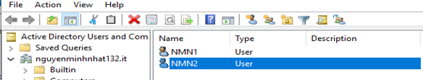
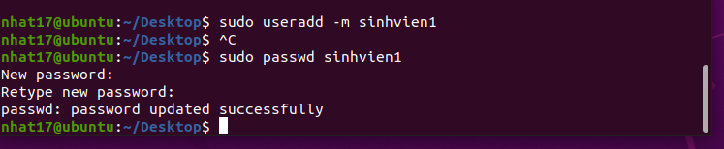
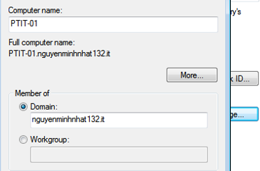
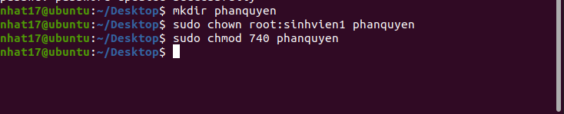
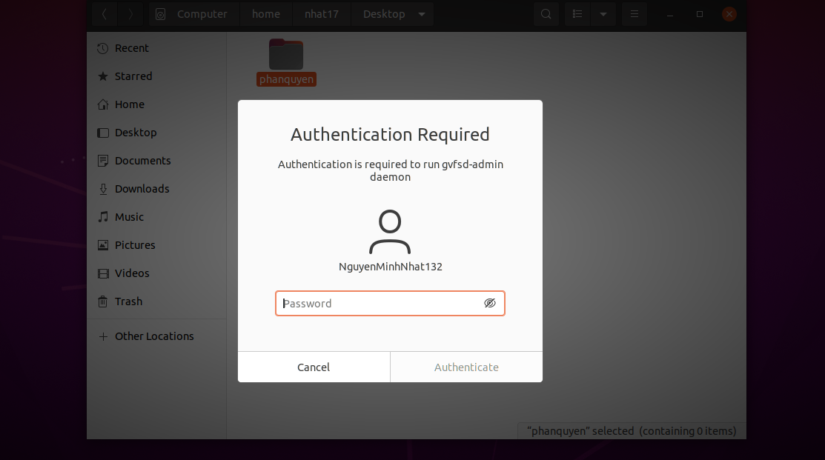
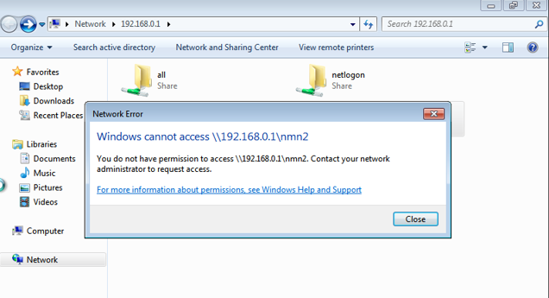
Phân quyền người dùng và nhóm người dùng
Windows
LINUX

Slide 16
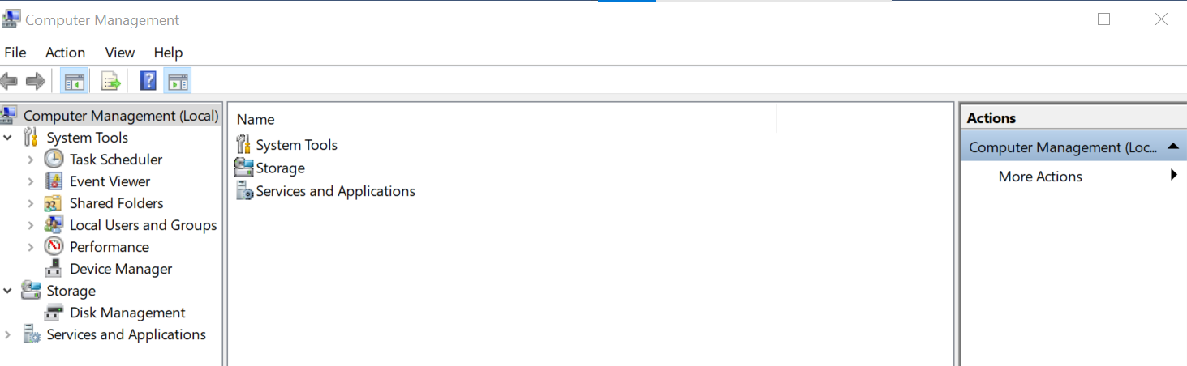
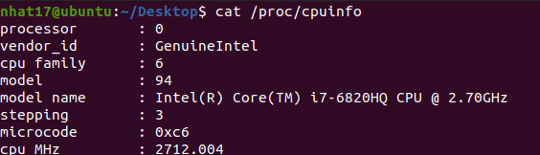
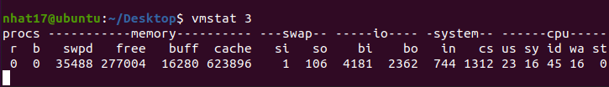
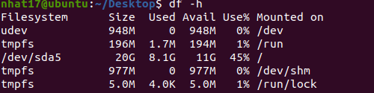
Quản trị máy tính | WINDOWS | LINUX
So sánh
Cấu hình tập trung các cài đặt người dùng giúp việc quản trị đơn giản hơn.
Sử dụng các câu lệnh và để quản trị người trong Linux sẽ tốn thời gian cho người mới.

Slide 17
Phần 4
Sao lưu và khôi phục

Slide 18
Window và Linux đều có điểm chung:
Cần phải xác định cách sao lưu và khôi phục phù hợp với máy tính của mình.
Người quản trị cần phải quan tâm đến khối lượng dữ liệu được sao lưu sao cho phù hợp, phần cứng và phương tiện sao lưu, tốc độ và khả năng khôi phục dữ liệu.
Các dữ liệu sao lưu có thể được lưu trữ trên nhiều phương tiện khác nhau như ổ đĩa cứng, ổ đĩa quang hay bang từ.
Người quản trị có thể phân biệt các loại file cần được sao lưu như chương trình và dữ liệu. Trên cơ sở đó áp dụng các chính sách sao lưu và chọn phương tiện sao lưu.

Slide 19
Sự khác nhau giữa Window và Linux
HĐH Windows
HĐH Linux/Unix
Hướng tới đa số người dung và các doanh nghiệp .
Windows server backup giới hạn phạm vi công nghệ có thể sử dụng. Do đó cài đặt sao lưu và khôi phục phần mềm cần phải làm việc trong giới hạn này hoặc yêu cầu mua thêm phần mềm sao lưu.
Theo mặc định thì mã hóa Windows Server Backup không được bật.
Windows Server Backup quản lý cá bản sao lưu trên cơ sở mỗi máy chủ. Phụ thuộc nhiều vào hệ điều hành.
Dành cho số ít người có trình độ CNTT cao.
Dễ sao lưu hơn Windows. Linux đơn giản hơn nhiều, coi mọi thứ như một file-cấu hình, cơ sở dữ liệu. Sử dụng các tiện ích hệ thống tích hợp sẵn.
Các bản sao lưu được lưu trên một file định dạng .gpg
Linux có mã nguồn mở, người dung có thể sửa đổi nhanh chóng.
Ít phụ thuộc vào hệ điều hành hơn, công việc của nó là đóng gói và nén các tệp tin.

Slide 20
Phần 5
Giám sát Hoạt động và Kiểm toán

Slide 21
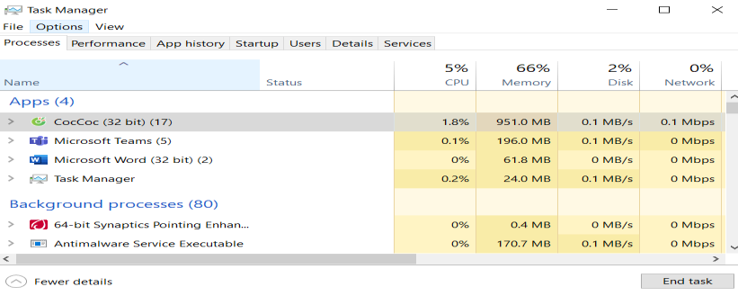
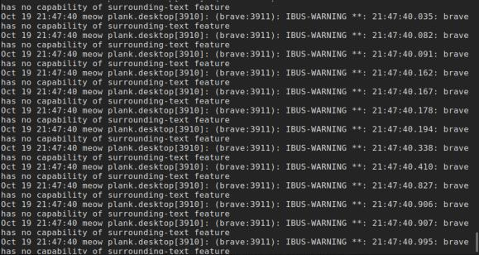
Windows | Linux
Microsoft cung cấp một số công cụ cho người quản trị theo dõi hiệu năng và việc sử dụng tài nguyên hệ thống - Giám sát hiệu năng (Performance Monitor) Quản lý công việc (Task Manager) Giám sát tài nguyên (Resource Monitor) Xem bản ghi sự kiện (Event Viewer) | Các file nhật ký cung cấp thông tin về tình trạng hoạt động chung của các dịch vụ và hệ thống máy chủ và được lưu trong thư mục “var/log/” như: - syslog: nhật ký về hoạt động chung của hệ thống - mail: nhật ký về hệ thống thư điện tử
Người quản trị có thể xác định được tình trạng chung của hệ thống thông qua chương trình quản lý nhiệm vụ theo dõi thông tin. Về chức năng, chương trình cung cấp các thông tin: - Mục ứng dụng, tiến trình, dịch vụ, hiệu năng, kết nối mạng, người dùng. - Có hai kiểu file nhật ký sự kiện là: Nhật ký Windows Nhật ký dịch vụ và ứng dụng: lưu lại việc sử dụng của ứng dụng cụ thể | Linux/Unix cung cấp một số công cụ cho phép theo dõi tình trạng sử dụng các tài nguyên hệ thống của các chương trình và dịch vụ qua các câu lệnh: - ps: liệt kê các chương trình đang hoạt động và số lượng tài nguyên hệ thống chúng sử dụng - df: cho biết dung lượng lưu trữ đã được sử dụng trong hệ thống - netstat: cho biết thông tin về các cổng và các giao thức mạng đang hoạt động của hệ thống
Các công cụ giám sát và kiểm toán không chỉ giúp người quản trị được thông báo kịp thời về tình trạng chung của hệ thống mà còn có thông tin chính xác để khắc phục hay giúp cho các dịch vụ và hệ thống hoạt động được đảm bảo hơn.
Với nhật ký sự kiện, người quản trị sử dụng chương trình “Event Viewer”, mỗi sự kiện chương trình sẽ đánh dấu tương ứng như sau: - Thông tin: Thông báo thông thường về thao tác được thực hiện thành công. - Cảnh báo: Mô tả sự kiện không nghiêm trọng nhưng cần chú ý để tránh các vấn đề xa hơn. - Lỗi: Cho biết một lối hay vấn đề không nghiêm trọng xảy ra. - Nghiêm trọng: Cho thấy một lỗi nghiêm trọng hay vấn đề rất đáng kể xảy ra. - Kiểm toán thành công: Mô tả sự kiện kiểm toán an ninh thành công như yêu cầu. - Kiểm toán thất bại: Mô tả sự kiện kiểm toán an ninh không thành công như yêu cầu | Sysstat là công cụ giám sát hiệu năng tốt cho môi trường Linux. Công cụ này cho phép ghi lại các thống kê tình trạng hệ thống: - Tải của bộ xử lý - Thao tác vào/ra và tốc độ truyền theo từng chương trình, ổ đĩa, kết nối mạng, … - Sử dụng bộ nhớ và bộ nhớ hoán đổi, Bộ nhớ ảo, lỗi trang - Sử dụng mạng, … Để cài đặt công cụ này, người quản trị cần sử dụng câu lệnh sudo apt-get install sysstat và sudo dpkg-reconfigure sysstat để cấu hình. Để lấy thông tin về các thao tác vào/ra, người quản trị có thể sử dụng câu lệnh sar –b.
5.1 GIÁM SÁT HOẠT ĐỘNG
Demo dùng chương trình Task Manager
Demo sử dụng nhật ký hệ thống

Slide 22
Windows
Linux
Ưu điểm
Bằng cách sử dụng các chương trình Performance Monitor, Task Manager, Resource Monitor, Event Viewer người quản trị có thể dễ dàng theo dõi hiệu năng và giám sát, quản lý công việc.
Chỉ với thư mục“var/log/” người quản trị có thể dễ dàng giám sát hoạt động.
Nhược điểm
Quá nhiều chương trình thực hiện chức năng giám sát máy tính cũng dễ khiến người dùng nhầm lẫn giữa các công dụng của các chương trình.
Có nhiều câu lệnh khiến người quản trị dễ nhầm lẫn giữa các câu lệnh. Ít thân thiện với người dùng

Slide 23
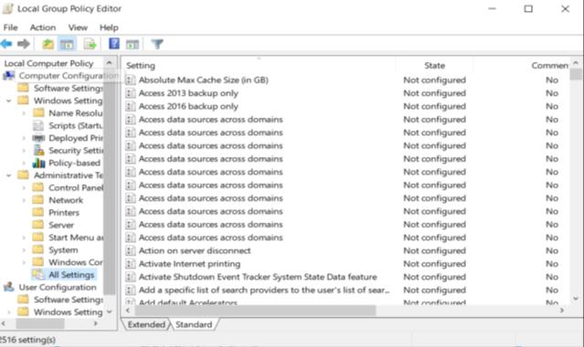
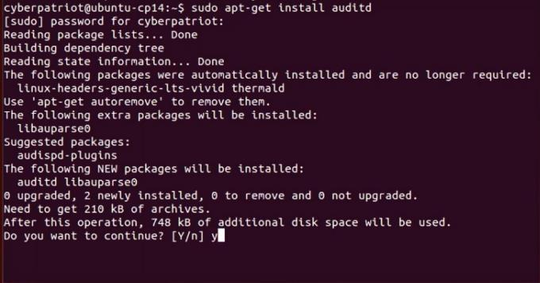
5.2 Kiểm toán
Windows
Linux
Ưu điểm
Người dùng có thể dễ dàng sử dụng chương trình Group Policy Management Editor để giúp dễ dàng hiểu, triển khai, quản lý, khắc phục sự cố triển khai Group Policy, tự động hóa các hoạt động Group Policy thông qua tập lệnh | Người quản trị có thể thao tác kiểm toán bằng bộ công cụ auditd được cài đặt qua câu lệnh sudo apt-get install auditd
Nhược điểm
 | - Sử dụng giao diện dòng lệnh khiến người quản trị khó nhớ được dòng lệnh. - Cần phải cài đặt mới có thể sử dụng
Việc kiểm toán hệ thống cho phép người quản trị thực hiện các nhiệm vụ tiêu biểu như sau: - Theo dõi truy nhập file và thay đổi - Giám sát các lời gọi và chức năng hệ thống - Phát hiện các bất thường như các tiến trình bị hỏng/ngưng.
- Các câu lệnh thực hiện bởi người dùng
Cách chính sách kiểm toán hỗ trợ việc đảm bảo an toàn cho hệ thống, theo dõi các sửa đổi các dữ liệu nhạy cảm hay các tài khoản cần để ý: - Đăng nhập: theo dõi việc xác thực thông tin đăng nhập
- Quản lý tài khoản: theo dõi các thao tác thay đổi tài khoản như người dùng, máy tính… - Theo dõi chi tiết: theo dõi việc chạy chương trình, các lời gọi hàm từ xa… - Truy nhập thư mục động: theo dõi việc truy nhập hay các chức năng của thư mục động. - Truy nhập đối tượng: theo dõi việc truy nhập các file, thư mục hay ứng dụng.
Demo sử dụng Group Policy Management Editor
Demo sử dụng công cụ auditd

Slide 24
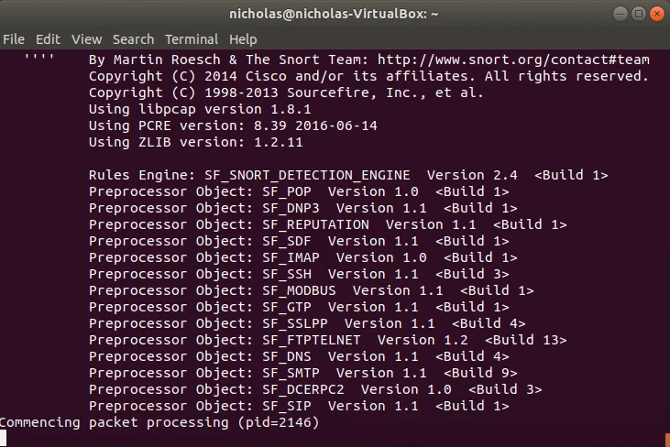
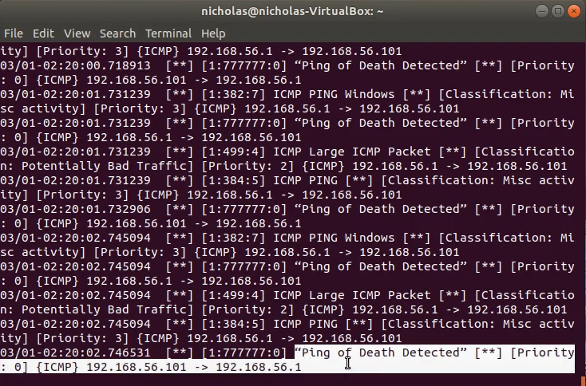
5.3 Xây dựng kịch bản phát hiện tấn công vào máy chủ
Kịch bản tấn công “Ping of Death” bằng Snort IDS

